Slide 1
Árbol de Expansión Mínima
Guillermo Álvarez
PIMO Gr 1

Slide 2
Árbol de Expansión Mínima
En el diseño de circuitos electrónicos es necesario interconectar diversos componentes eléctricos con un cable entre ellos. Para interconectar un conjunto de n pines, podemos utilizar un arreglo de n-1 cables, que conectan dos pines. En ese tipo de arreglos, el que use una menor cantidad de cable es el mas deseable.

Slide 3

Árbol de Expansión Mínima
Este problema se puede modelar como un grafo no dirigido G = (V, E), donde V es el conjunto de pines, E el conjunto de posibles interconexiones entre una pareja de pines, y para cada arco(u,v), tenemos un valor w especificando el costo de conectar u con v.
Entonces deseamos encontrar un subconjunto a cíclico T ⊆ E que conecte todos los vértices y cuyo costo sea mínimo.

Slide 4
Generar un MST(minimum spanning tree)
Asumimos que tenemos un grafo no dirigido G = (V, E) con una función de peso w : E → R y deseamos hallar un MST para G. Existe un enfoque voraz para hallarlo.
Este enfoque se ve reflejada por el siguiente enfoque genérico, el cual crece el MST un arco a la vez. El método genérico maneja un conjunto de arcos A, con el siguiente invariante:
‘Antes de cada iteración, A es un subconjunto de algún MST’

Slide 5
Generar un MST(minimum spanning tree)
En cada paso, se determina un arco (u, v) que se puede añadir a A sin violar el invariante, en ese sentido, tenemos que A U {(u, v)} también es un subconjunto de un MST. Este tipo de arcos se denominan como un ‘arco seguro’ para A, ya que se pude agregar de forma segura a A manteniendo el invariante.

Slide 6
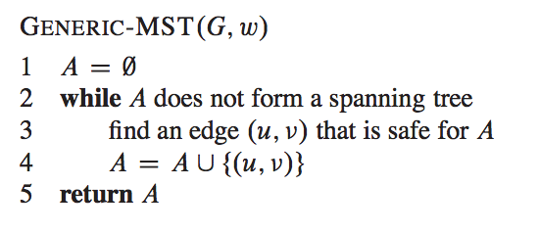
Generar un MST(minimum spanning tree)

Slide 7

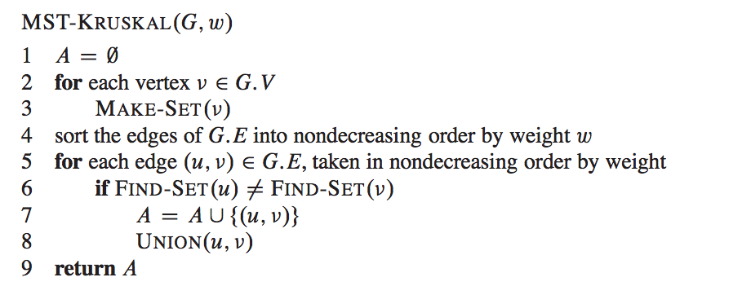
Algoritmo de Kruskal
Este algoritmo encuentra un ‘arco seguro’ para añadir al bosque creciente, hallando de todos los arcos que conectan dos arboles cualquiera en el bosque, un arco (u, v) de menor peso.

Slide 8
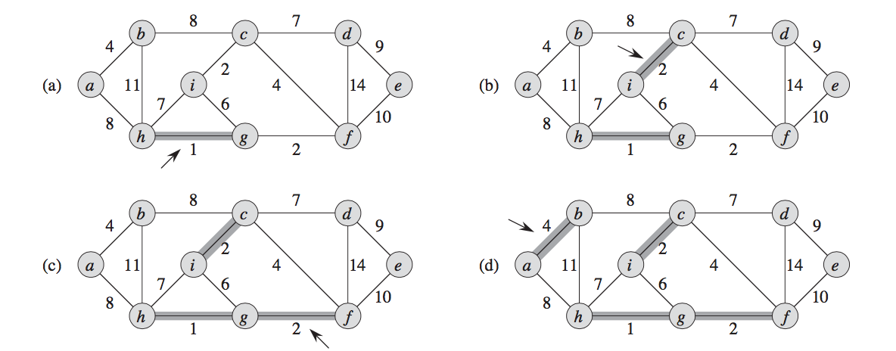
Algoritmo de Kruskal

Slide 9
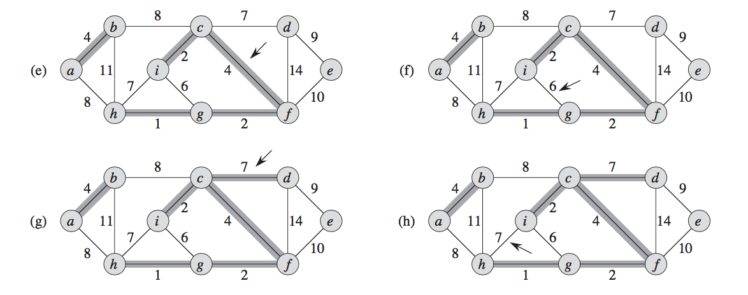
Algoritmo de Kruskal

Slide 10
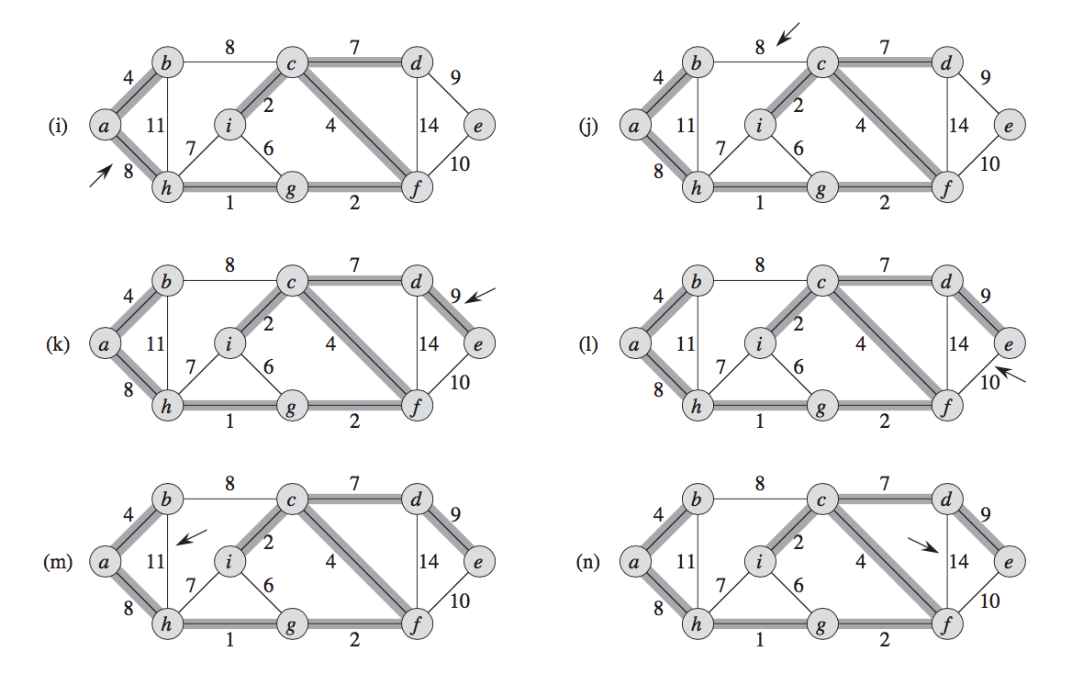
Algoritmo de Kruskal

Slide 11
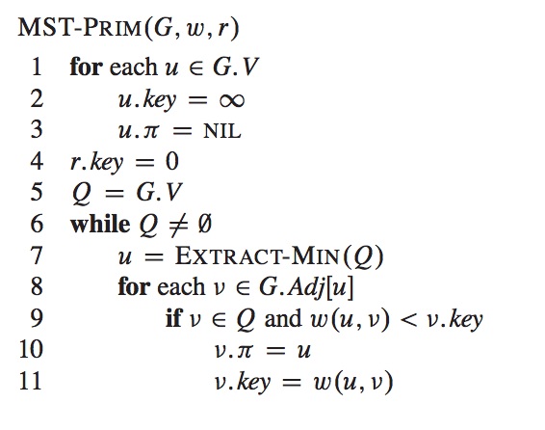
Algoritmo de Prim
El árbol comienza desde un vértice arbitrario r como raíz y crece hasta que el árbol llega a todos los vértices en V. En cada paso se añade al árbol A un enlace que conecta A con un vértice aislado, uno en el que ningún enlace de A es incidente.

Slide 12
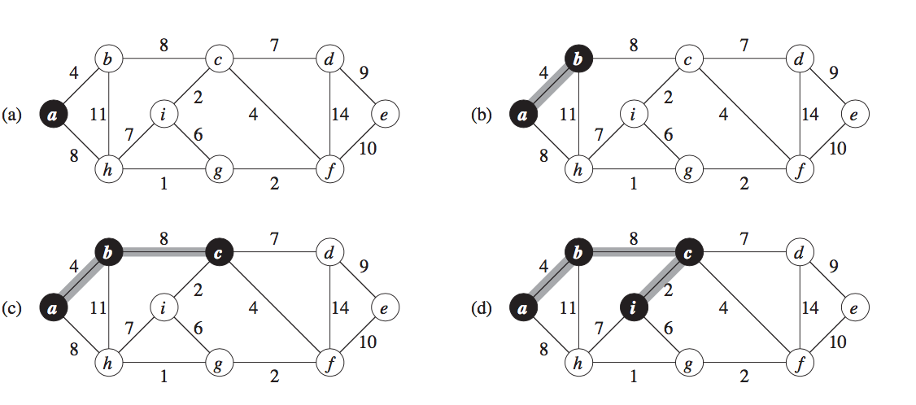
Algoritmo De Prim

Slide 13
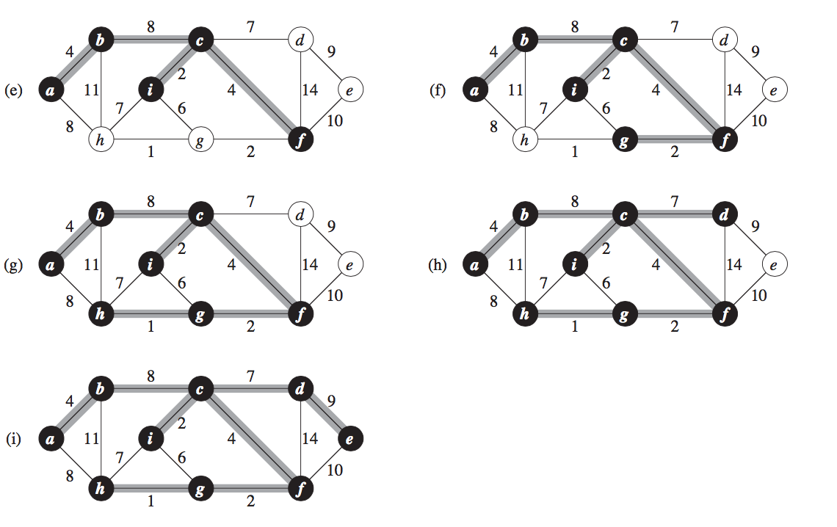
Algoritmo de Prim

